Slide 1
자바빈즈를 이용한 계산기

Slide 2
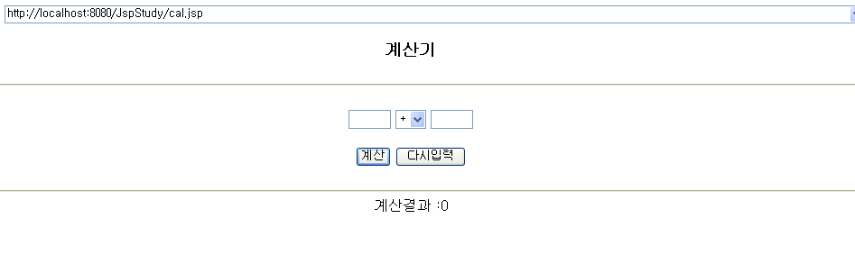
실행 전(cal.jsp)

Slide 3
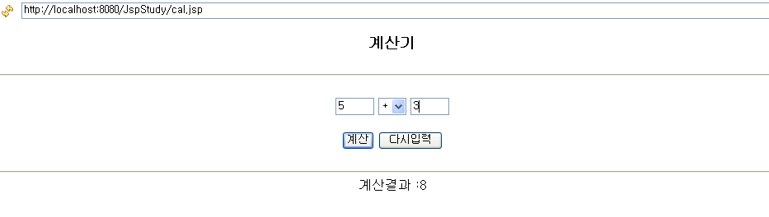
실행 후(cal.jsp)

